Slide 1
Инновационные формы взаимодействия ДОУ с семьёй в условиях внедрения ФГОС
Коновалова Н.Г.
воспитатель МБДОУ № 27
2017 год

Slide 2
Слайд

Slide 3
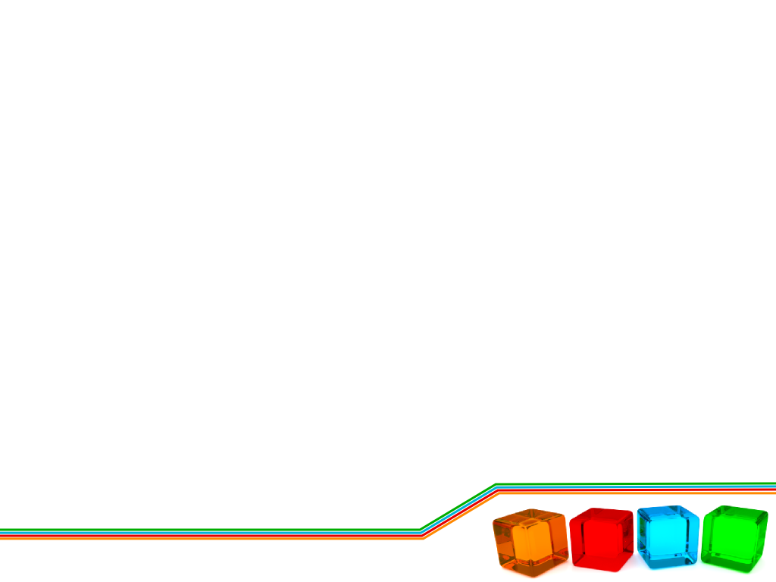
Чему обучать? Ради чего обучать? Как обучать?

Slide 4
Главным в работе дошкольного образовательного учреждения является сохранение и укрепление физического и психического здоровья воспитанников, их творческое и интеллектуальное развитие, обеспечение условий для личностного роста.

Slide 5
Цели работы
ДОУ с семьёй
Создание условий для благоприятного климата взаимодействия с родителями
Вовлечение семьи в единое образовательное пространство
Установление доверительны, партнерских отношений с родителями

Slide 6
Для осуществления целей необходимо решить следующие задачи
установить партнерские отношения с семьей каждого воспитанника
объединить усилия для развития и воспитания детей
создать атмосферу взаимопонимания, общности интересов, эмоциональной взаимной поддержки
активизировать и обогащать воспитательные умения родителей
поддерживать уверенность родителей в собственных педагогических возможностях

Slide 7
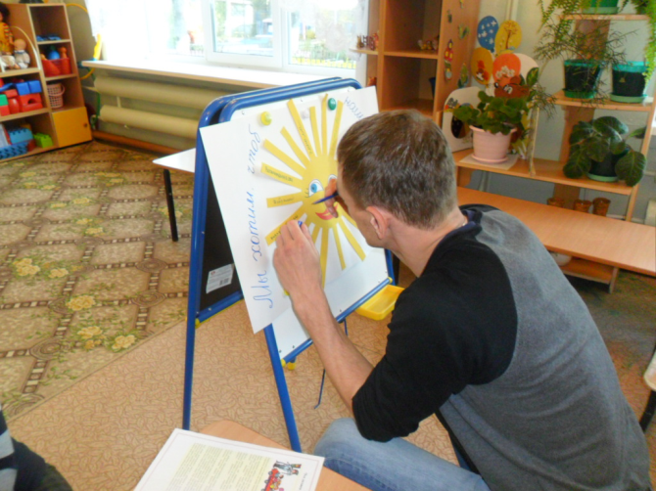
Принципы взаимодействия с родителями
Доброжелательный стиль общения педагога с родителями
Индивидуальный подход
Сотрудничество, а не наставничество
Серьезная подготовка
Динамичность

Slide 8
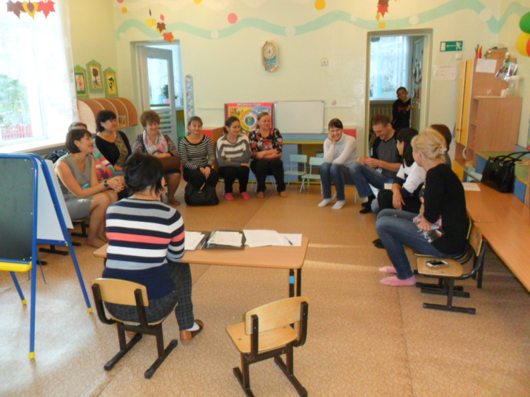
С чего начать?

Slide 9
Родителей можно условно разделить на три группы
«Трудоголики»
«Наблюдатели»
«Молодой актив»

Slide 10
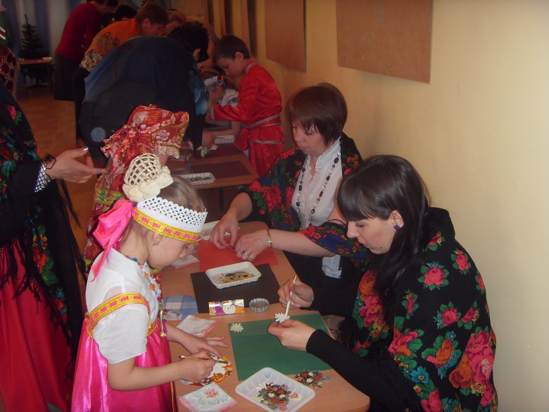
Мероприятия
Коллективные
Индивидуальные
Наглядные
Использование Интернет-пространства

Slide 11
Традиционные формы взаимодействия
Беседы
Посещение семей
Дни открытых дверей
Родительские конференции
Выставки совместных работ
Консультации
Родительские собрания
Совместные праздники и развлечения
Работа с родительским комитетом
оформление папок-передвижек и стендов

Slide 12
Нетрадиционные формы взаимодействия
Сайты детского сада и группы
Фотовыставки и фотомонтаж
Проведение акций
Почта доверия
Выпуски семейных газет и плакатов
Презентации
Круглый стол
Проведение мастер-класса
Проведение тренинга и деловой игры
Совместные прогулки и экскурсии
Брошюры, листовки и буклеты
Выставка семейных реликвий

Slide 13
Заключение
Воспитательные функции семьи и ДОУ различны, но для всестороннего развития личности ребёнка необходимо их взаимодействие
Важным условием преемственности является установление доверительного делового контакта между семьей и детским садом
Использование разнообразных форм работы помогает родителям из «зрителей» и
«наблюдателей» становятся активными участниками
образовательного и воспитательного процесса их детей

Slide 14
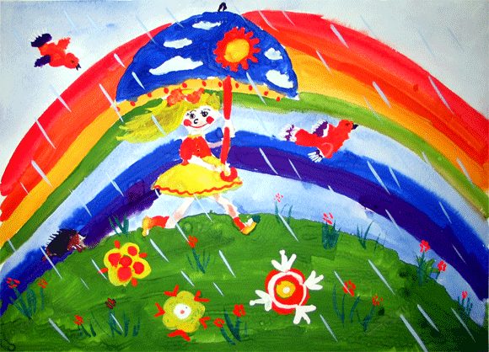
Слайд
Успехов в работе!

Slide 15
Список литературы
1. Дронь А. В., Данилюк О. Л. Взаимодействие ДОУ с родителями дошкольников. Санкт-Петербург. Детство-Пресс, 2012.
2. Миклеева Н. В. Детский сад и молодая семья: Основы успешного взаимодействия. М.: Творческий Центр, 2010.
3. ФГОС от 17 октября 2013 г. N 1155
4.http://www.firo.ru/
5.http://mo.mosreg.ru/
6.http://www.asou-mo.ru/
7. http://mgou.ru/

